Slide 1
Szemét Útja
Egressy Gábor Két Tanítási Nyelvű Szakközépiskola
Felkészítő tanár: Szathmári József
Készítette: Marsai Máté

Slide 2
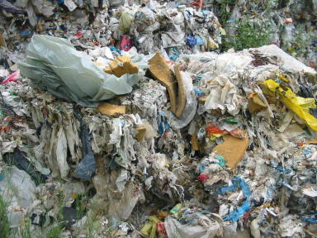
Bevezetés
A hulladék egyidős az élettel. Minden élőlény termel valamiféle hulladékot élete során, és maga is „hulladékká” válik, mikor elpusztul. A természetben keletkező hulladékok nyersanyagként szolgálnak más élő szervezetek számára. A lebontó szervezetek (pl. gombák, baktériumok) azok az élőlények, amelyek visszaalakítják az elhalt szerves anyagokat ásványi anyagokká.

Slide 3
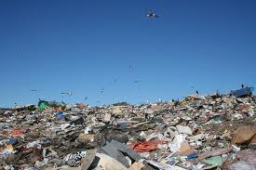
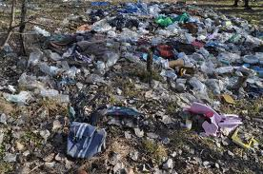
A szemét
Ha nincs már szükségünk valamire, kidobjuk, szemét lesz belőle. A szeméttermelés alapvető emberi tulajdonság, nem termelődik efféle anyag. A köznapi életben a háztartási vegyes hulladékot nevezik szemétnek, hulladéknak a termelési folyamat során visszamaradó anyagokat, és az osztályozott, válogatott szemetet mondjuk.

Slide 4
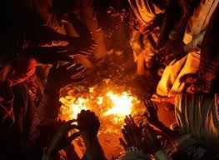
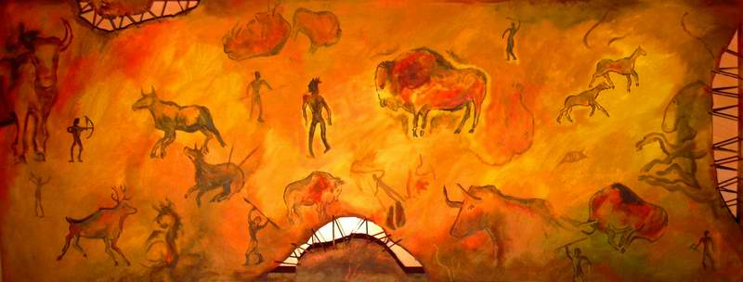
Kezdetek Kezdete
Az állandó települések mellett jöttek létre az első „szeméttelepek”. A legrégebbi szeméttárolók egyikét egy kőkorszaki településen találták Norvégiában, szeméthalom volt. A hatalmas szemétdombot, amely jórészt csontokból, cserepekből és hamuból állt időnként felgyújtották, valószínűleg azért, hogy megszabaduljanak a kellemetlen szagoktól és csökkentsék a szemét által elfoglalt helyet.

Slide 5
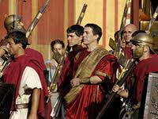
Ókori Róma
A rómaiak fejlett kultúrájában már létezett a maihoz hasonló szemétszállítási rendszer. A keletkező szilárd konyhai hulladékot cserépedényekben tárolták, és megfelelő fizetségért naponta elszállították azt a városon kívüli parasztgazdáknak. Számos ókori városban épültek vízelvezető rendszerek is voltak, 4 méter magas csatorna volt, így a folyékony hulladékot, szennyvizet ez a „modern” csatornarendszer vezette el, melyet térítés ellenében lehetett igénybe venni

Slide 6
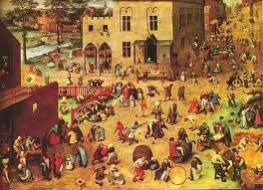
Igénytelen középkor
A „sötét” középkorban a szemetet kihajították az ablakon az utcára, a vároldalba. Az emberek a rothadó, bűzlő anyagokkal teli utcákon csak gólyalábon, vagy az azóta divatos magas sarkú cipőkben tudtak járni. Rengeteg patkány nyüzsgött ezeken a helyeken rendszeres járványokat okozva (pestis, kolera). Mikor felismerték a szemét és a járványok közötti összefüggést, magánvállalkozások alakultak a szemét elszállítására.

Slide 7
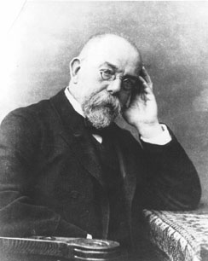
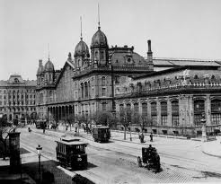
Fejlődik a társadalom
A hulladék eltakarítása azonban csak a 19. században vált általánossá, miután Robert Koch kétséget kizáróan igazolta, hogy a betegségeket a szemétben levő kórokozók okozzák. A keletkezett szemetet elszállították a településen kívülre, azonban biztonságos elhelyezésről még nem lehetett beszélni.

Slide 8
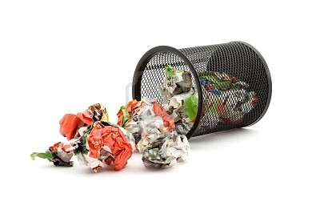
Hulladék változás
A hulladékeltakarítás csak későn vált általánossá. A 19. század végén létrehozták az első szemétégetőt, sőt már beszélhetünk szelektív válogatásról is, melyet kézzel oldottak meg 1898-ban az USA-ban. Az ipari forradalom után a hulladék összetétele drasztikusan megváltozott. Míg a régebbi korok hulladéka főként szerves alapú volt, addig a jelené nagy mennyiségben tartalmaz életre közvetlenül veszélyes anyagokat, természetidegen, nem lebomló maradékokat.

Slide 9
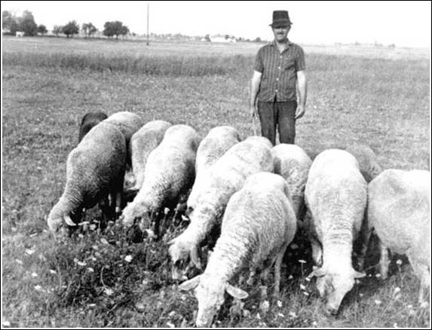
Parasztgazdák..
Talán a legkörnyezetkímélőbb hulladékkezelést valósították meg a falusi parasztgazdák. Gyakorlatilag elszállítandó hulladékot nem termeltek. Csomagoló anyagokra nem volt szükségük, mert nagyrészt önellátóak voltak, tároló edényeiket pedig évtizedekig használták. A szerves hulladékokat feletették a háziállatokkal, vagy a talaj trágyázására használták.

Slide 10
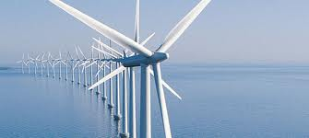
Modern társadalmak
A modern társadalmak egyik legégetőbb kérdése a környezeti problémák kezelése, a környezet terhelésének gyors növekedése. Vizeink, erdőink, a levegő, a nem vagy lassan megújuló energia- és nyersanyagforrások védelme mind a jelen, mind a jövő generációi szempontjából kulcsfontosságú kérdés. Környezetünk védelmében a hulladékok hasznosítása kiemelten fontos terület.

Slide 11
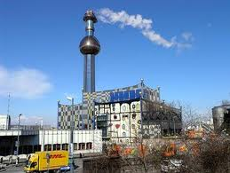
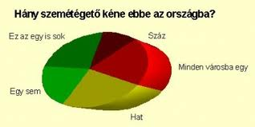
Szemét növekedése
Napjainkban a szemét- és hulladékmennyiség folyamatos növekedésének vagyunk tanúi. A termelésből származó hulladékmennyiség megugrása a 2. világháború után kialakult. A háztartásokban keletkező szemét/hulladék mennyiségének növekedése pedig a mára kialakult fenntarthatatlan fogyasztási minták eredménye, amelynek kezdetei szintén a 2. világháború utánra nyúlnak vissza, amióta a fogyasztás jelentősen bővült, a fejlett ipari országokban úgyszólván központi életelv lett.

Slide 12
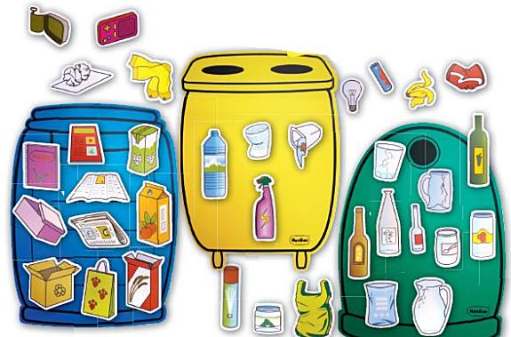
Szelektív hulladékgyűjtés
A hulladékok szelektálása azt jelenti, hogy a keletkező papír, fém, üveg és műanyag hulladékot különválogatva gyűjtjük. Ez több féle módon lehetséges: Gyűjthetjük 4 kukába válogatva, vagy egy kukába az összeset. A lényeg az, hogy a különböző újrahasznosítható hulladékok semmiképp ne kerüljenek a vegyes kukába, később a "szeméttelepre" a nem újrahasznosíthatókkal együtt, hanem a szelektív hulladékgyűjtőbe helyezzük el. Ez azért fontos, mert a legtöbb hulladék különválogatva anyagában újrahasznosítható, vegyesen viszont csak növeli a szeméthegyet.

Slide 13
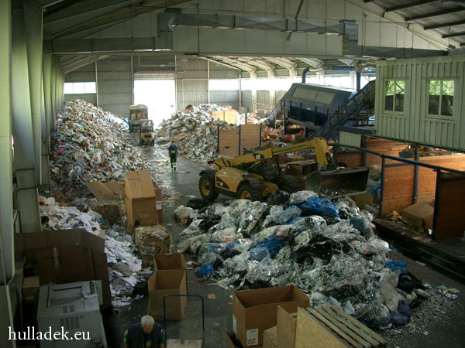
Előfordul..
A szelektív hulladékgyűjtésről az egyik legnagyobb téveszme, hogy a hulladékokat begyűjtésnél összeöntik. Ennek oka a hiányos kommunikáció és az emberek lustasága. Könnyebb ezzel a kifogással eltolni magunktól a szelektálás plusz feladatait, mind tudatosan vásárolni, komposztálni és hetente eljárni a gyűjtőszigetre. Magyarországon nagyon sokféle begyűjtési mód ismert, ezért is nehéz követni, hol-hogyan történik.

Slide 14
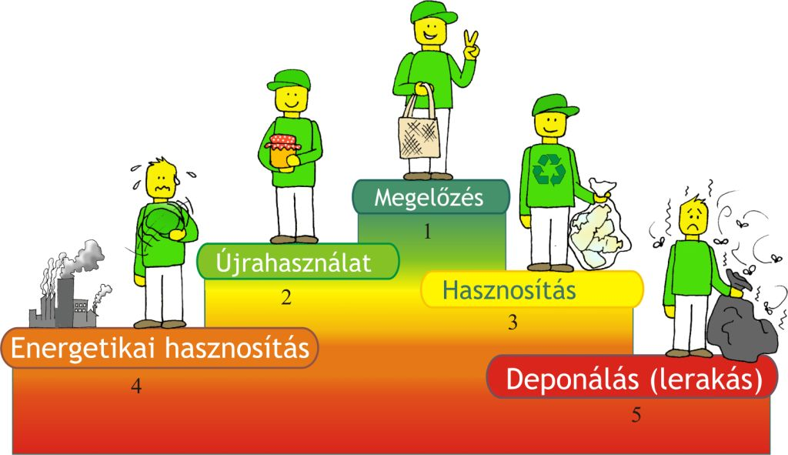
Újrahasznosítás
Sokféleképpen nevezzük, de mindegyiknek egy a lényege, az anyagában történő hasznosítás, azaz a hulladékból újra termék készül. Az anyagok újrafeldolgozásával jelentős mennyiségű elsődleges nyersanyagot takaríthatunk meg, ami a környezet szempontjából mindenképpen kedvező. A jelenség attól vált kritikussá, hogy a korábbi méretű falusi gazdaságokkal ellentétben a városok nem tudnak mit kezdeni a saját maguk által termelt szennyel és szeméttel, az mérgezi a környezetet.

Slide 15
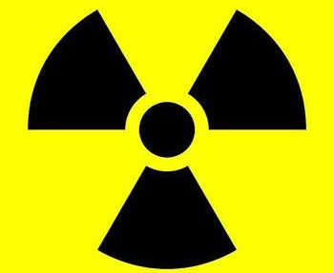
Veszélyes hulladék
A veszélyes hulladék fogalma magában hordozza a hulladék szót, ami azt jelenti, hogy olyan anyagról van szó, amelyre már nincs szükségünk, feleslegessé vált, meg szeretnénk szabadulni tőle. Ebből azonnal következik, hogy amíg nem válik az a bizonyos anyag hulladékká addig az nem veszélyes hulladék. Addig csak olyan anyag, amely veszélyes és tárolásával, felhasználásával óvatosabban kell bánnunk. A környezetünkre elsősorban a már hulladékká vált anyagok a veszélyesek, hiszen ezek kerülnek ki a tulajdonunkból, ellenőrzésünk alól.

Slide 16
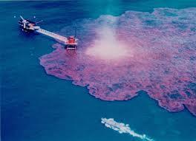
Tengeri hulladék
A folyókról, illetve a szél által a tengerekbe, óceánokba szállított hulladék sok gondot okoz a különféle életformáknak. A tengeráramlások sok helyen hatalmas egybefüggő szemét-szigetekké terelik össze az úszó, lassan lebomló hulladékot, amelyekbe sok állat beleakad, illetve amelyek felszínén utazó kis méretű lények, kórokozók addig általuk elérhetetlen tájakra jutnak el, ami káros is lehet.

Slide 17
Kérdések
Miből lesz szemét?
Miből állt az első szeméthalom?
Milyen járványok voltak a középkorban?
Melyik két módon lehet a szemetet gyűjteni?
Mi a lényege az újrahasznosításnak?

Slide 18
Források
http://understood.blog.hu/2012/05/04/recycling_454
http://www.ecolinst.hu/letoltok/kiadvanyok/hulladekgazdalkodas.pdf
http://www.homokhatsagihulladek.hu/sulisarok/Informaciok/A%20hulladekok.php
http://hu.wikipedia.org/wiki/Hullad%C3%A9k
http://www.google.hu/search?hl=hu&client=firefox-a&rls=org.mozilla:hu:official&q=szem%C3%A9t&bav=on.2,or.r_gc.r_pw.r_qf.&biw=1280&bih=885&um=1&ie=UTF-8&tbm=isch&source=og&sa=N&tab=wi&ei=ZmIaUez1EpSQhQeK3oHIBQ
http://kornyezetbarat.hulladekboltermek.hu/

Slide 19
Köszönöm a figyelmet

